Slide 1
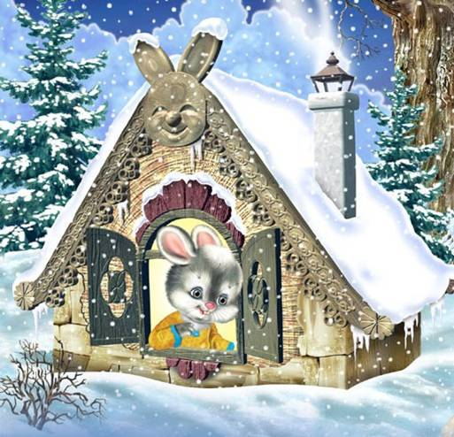
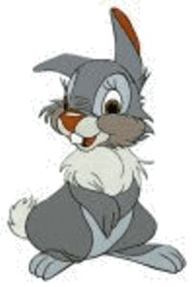
У домика утром два зайца сидели И дружно веселую песенку пели. Один убежал, а второй в след глядит. Сколько у домиков зайцев сидит

Slide 2
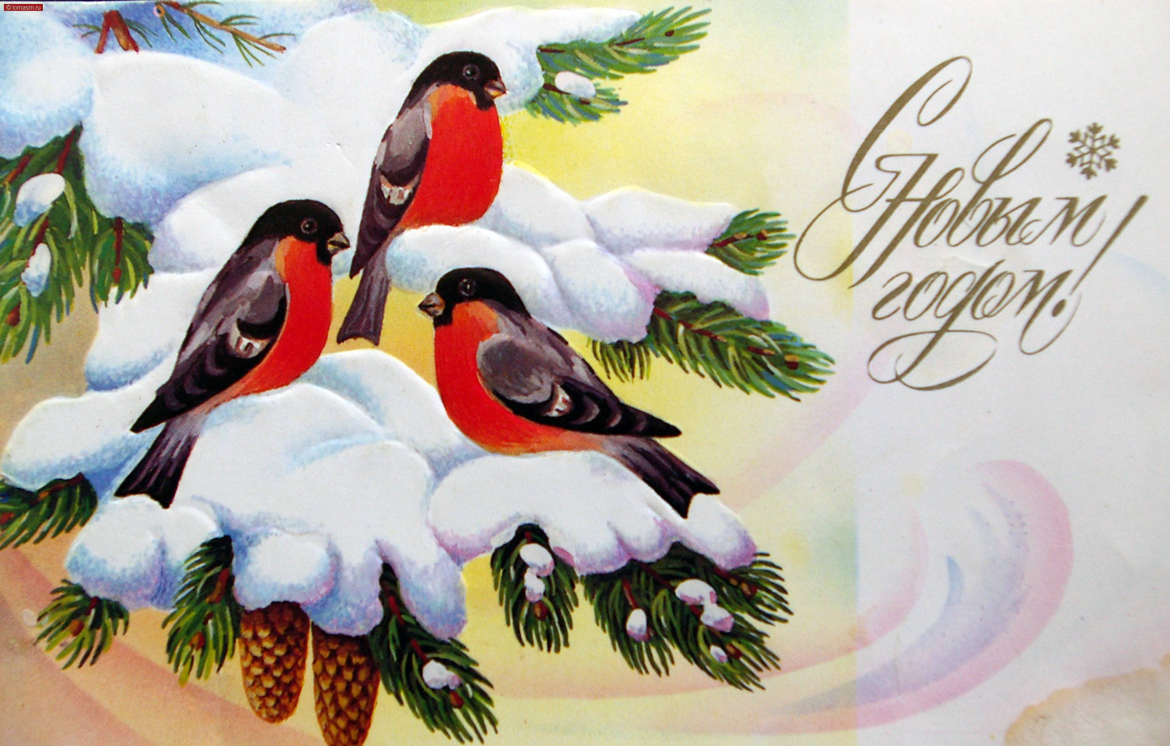
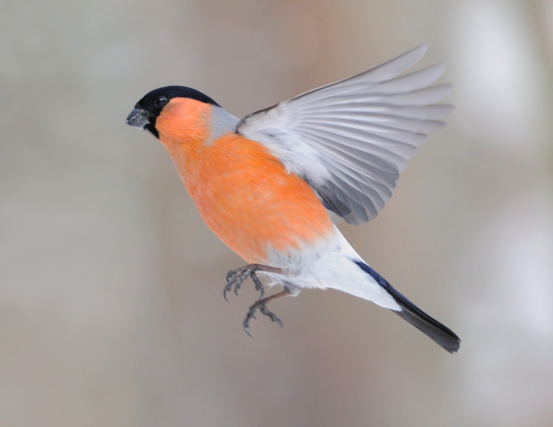
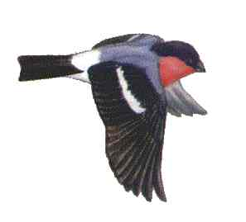
Три снегиря на ветке сидели Два снегиря еще прилетели Ну ка ребята сосчитайте скорей Сколько сейчас стало снегирей?

Slide 3
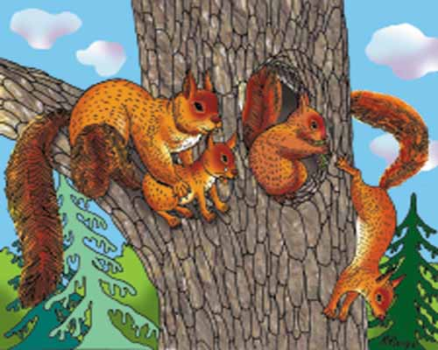
В дупле сидело 4 белки .Одна белочка убежала Сколько белочек осталось

Slide 4
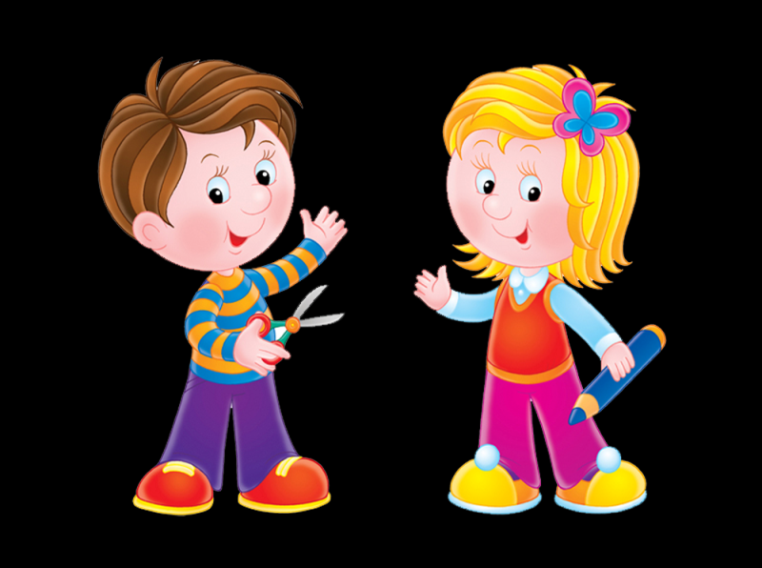

Slide 5
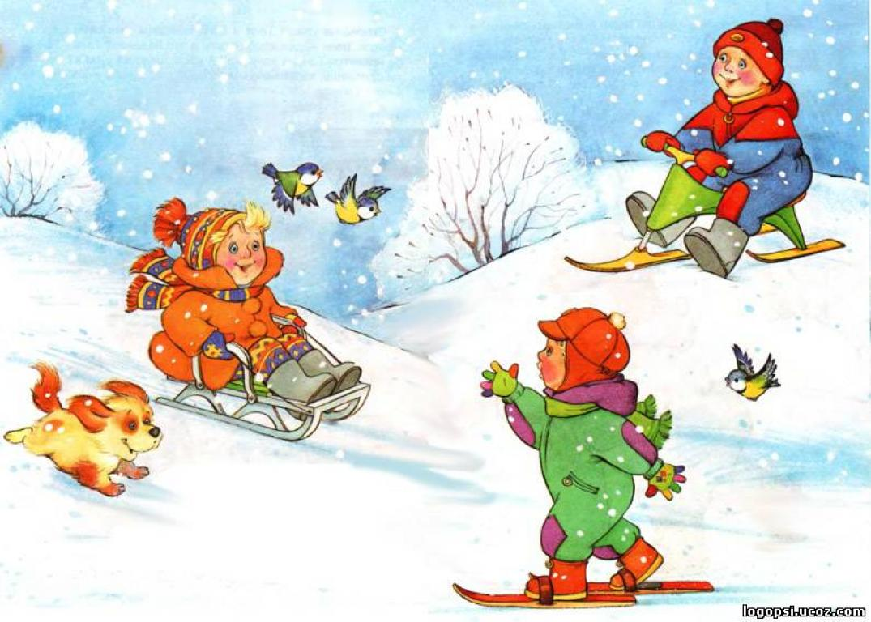
Ребята гуляют зимой на улице. Один катается на лыжах, а двое съезжает с горы на санках. Сколько всего детей гуляет?»

Slide 6
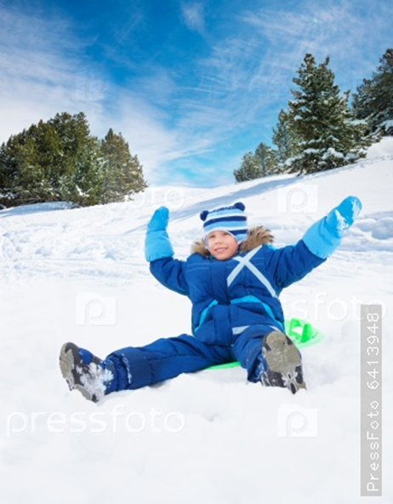
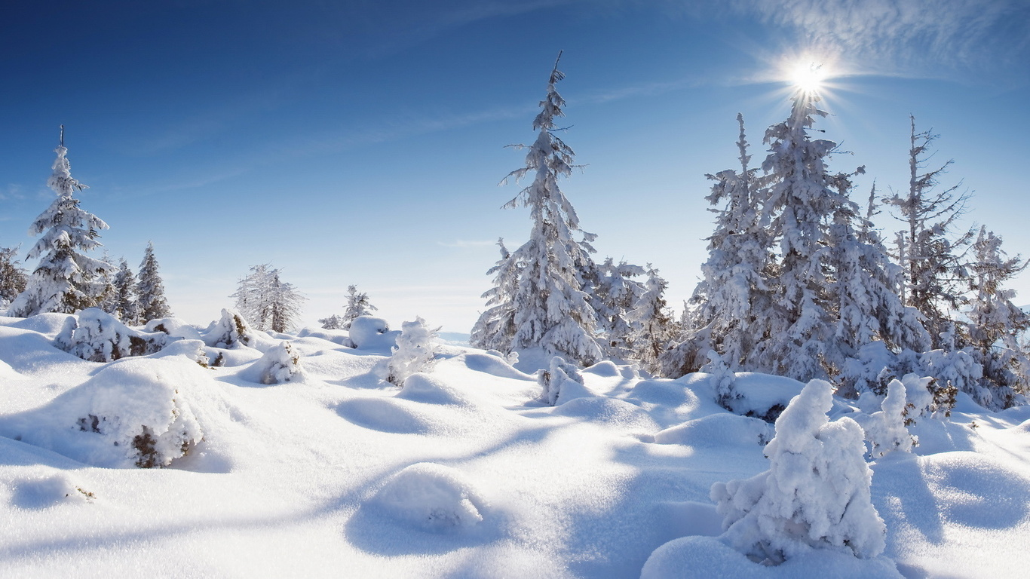
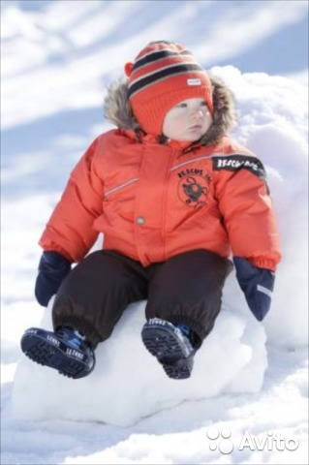
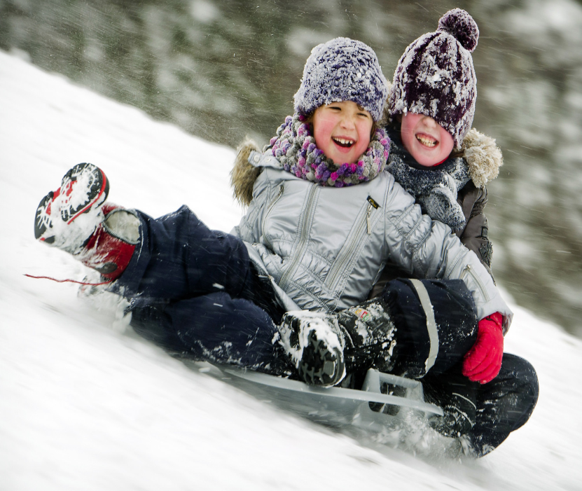
В снег упал Сережа Зина и Антоша, А за ними Лена Катенька и Гена А потом еще Игнат Сколько на снегу ребят

Slide 7
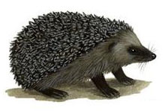
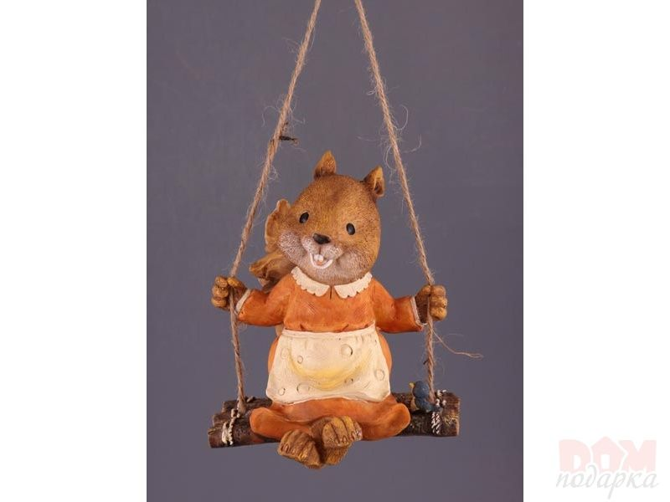
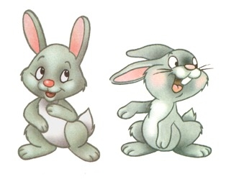
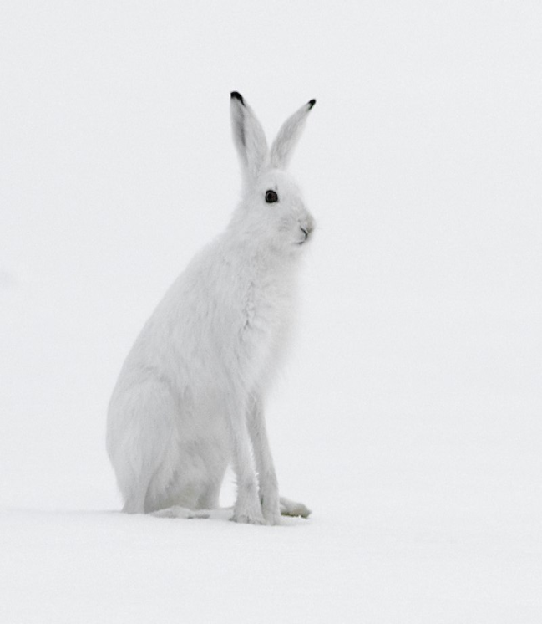
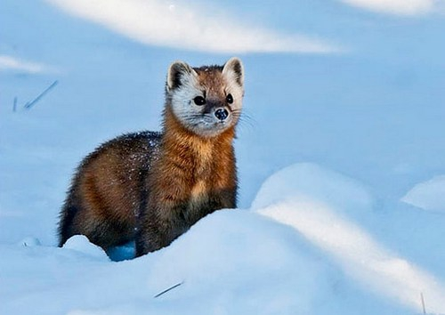
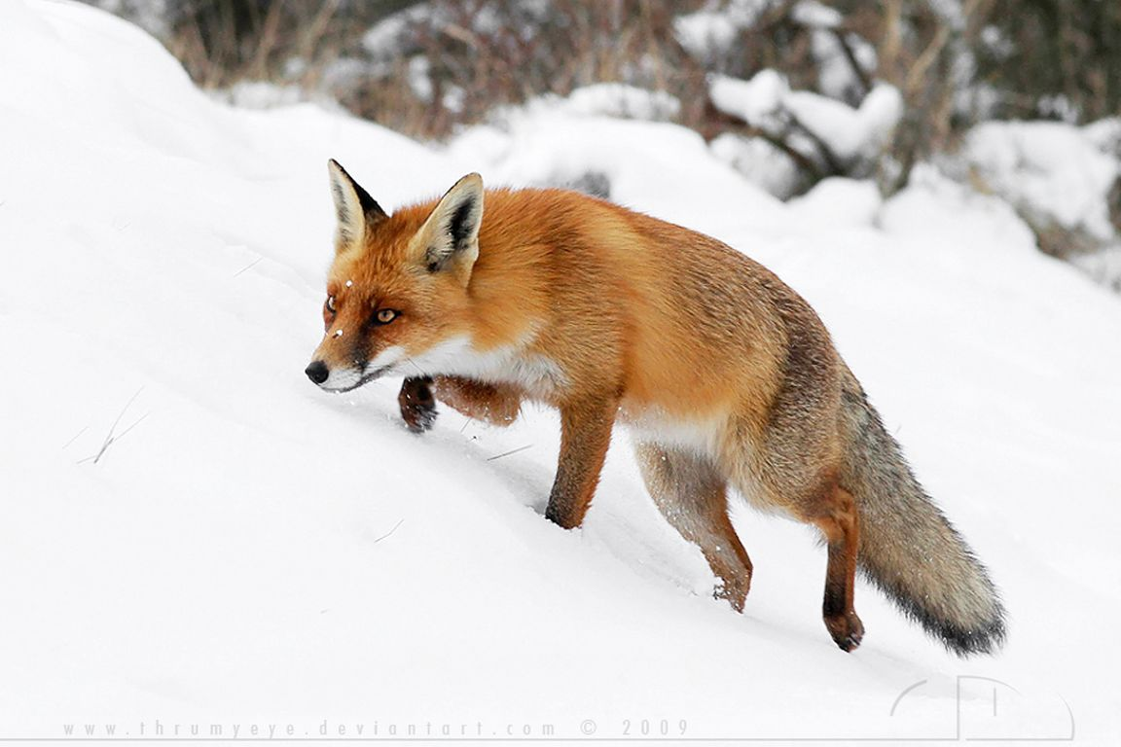
Под шатром ветвистой ели Белка сделала качели И на белкины качели Собрались лесные звери: Заяц, куница, рыжая лисица Еж, и пять зайчат –на качели все спешат Вы ребята не зевайте Всех зверей пересчитайте

